Slide 1
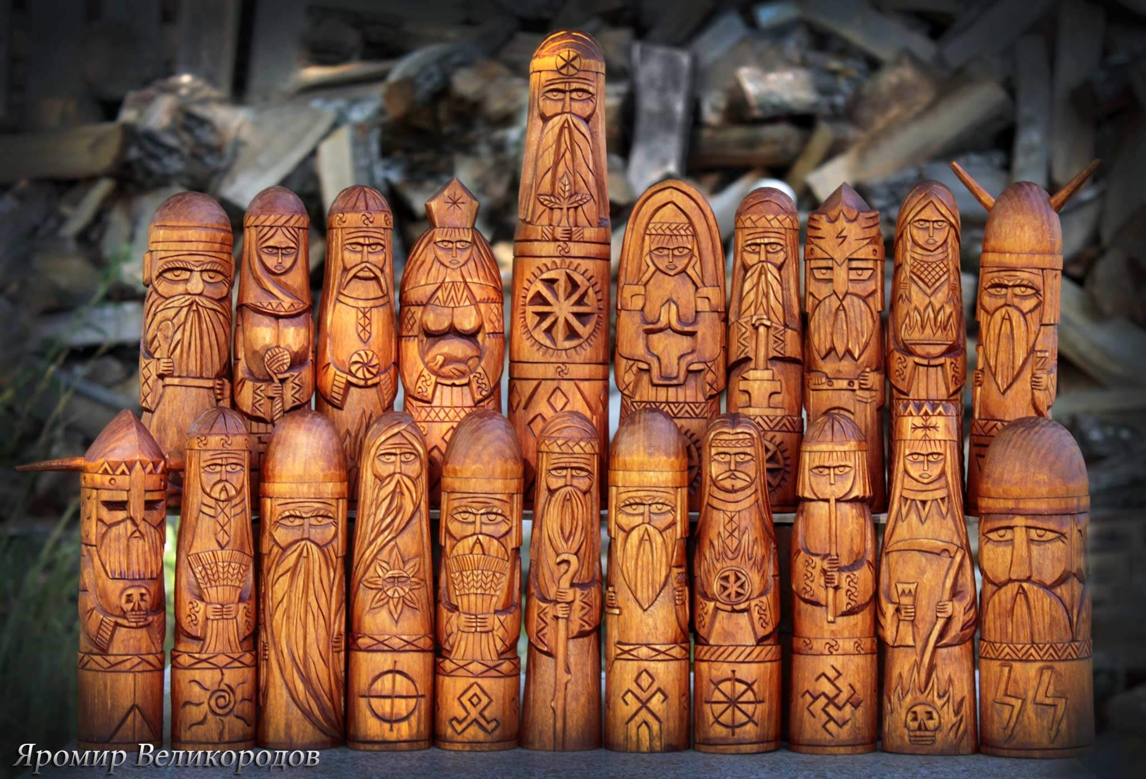
СЛАВЯНСКИЕ БОГИ

Slide 2
РЭШ «Язычество. Славянские боги»:
«Язычество»
https://resh.edu.ru/special-course/1/5
«Пантеон языческих богов»
https://resh.edu.ru/special-course/1/27
«Не сотвори себе кумира
https://resh.edu.ru/special-course/1/28
Российская
Электронная
Школа
СЛАВЯНСКОЕ ЯЗЫЧЕСТВО за 10 минут: все что надо знать!
https://www.youtube.com/watch?v=yQp3RWwOMfw

Slide 4
Славянское язычество для современных исследователей остается одной из самых малоизученных и загадочных мифологий.
В отличие от других мировых культур, до наших дней не сохранилось ни единого подлинного языческого текста, поэтому ученые зачастую опираются на косвенные и вторичные источники.

Slide 5
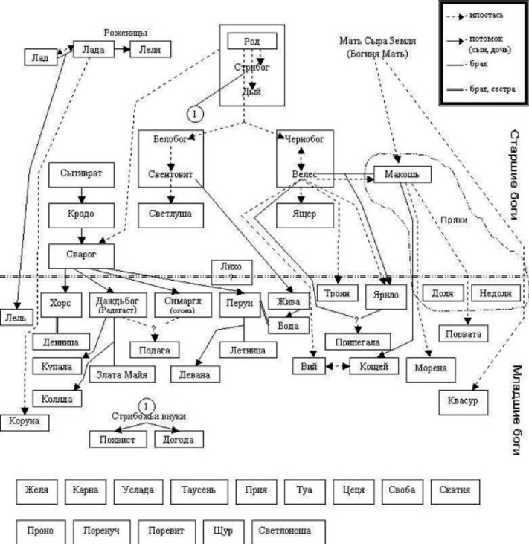
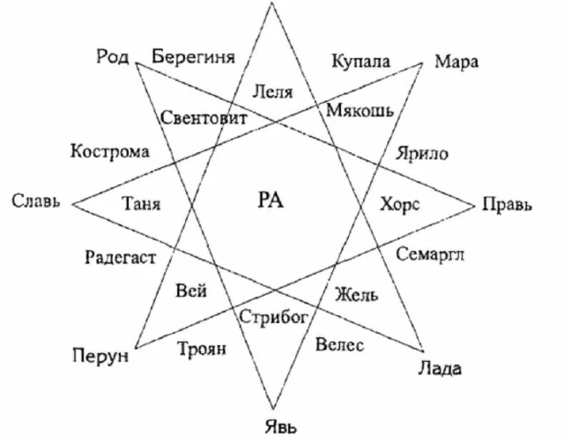
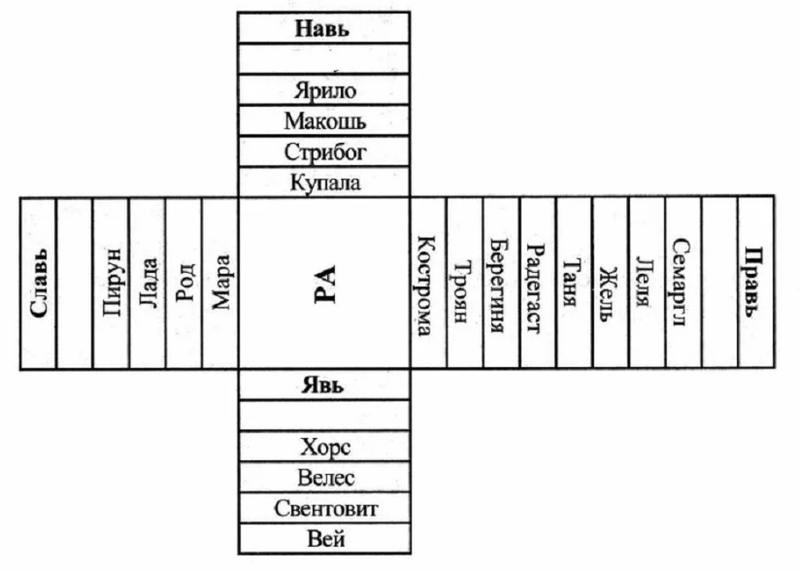
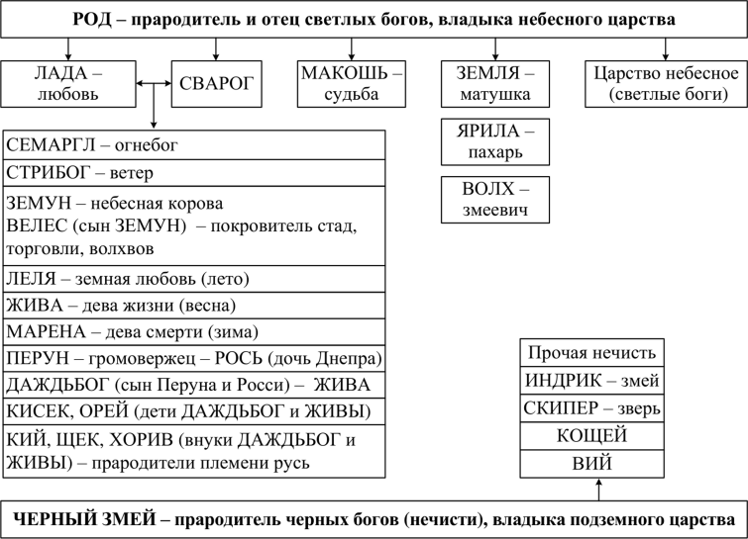

Slide 6
О высшей мифологии (представлениях о богах) нам сообщают древнерусские литературные источники.
Это летописи (например, упоминание о клятве при договоре Олега с греками или о богах пантеона Владимира в Повести временных лет), «Слово о полку Игореве» (единственный памятник древнего светского красноречия).
И особенно — поучения против язычества, поскольку христианские священники в пылу полемики излагали те представления, с которыми вели борьбу.

Slide 7
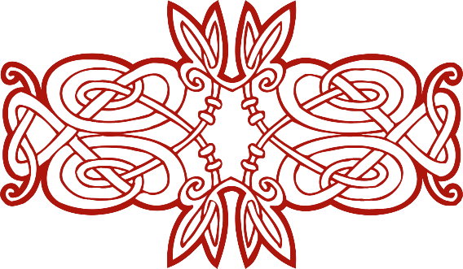
ПЕРУН
Верховное божество восточных славян – громовник (бог грозы и молнии).
Перун считался у славян покровителем военной дружины.
Его имя означает «ударяющий» молнией, а священными символами этого божества были дуб и бык. В его культе важную роль играли серебро и золото. В частности, волосы идола Перуна, установленного по приказу князя Владимира, были покрыты серебром, а усы — золотом. В старину многие драгоценные металлы ассоциировались с потусторонним миром.

Slide 8
ВЕЛЕС
Бог земли, воды, скота и подземного мира , «скотий бог».
Покровитель сказителей и поэзии.
Эпитет этот переносит нас в мир русского крестьянина, который держал в хлеву медвежью лапу как оберег скота и называл ее «скотьим богом». В древности слово «скот» использовали еще и как синоним понятия «богатство», а медведя, как одного из владык потустороннего мира, связывали с символикой изобилия. Медвежья лапа в хлеву не только оберегала коров от реального зверя, но и была продуцирующим благопожеланием достатка.

Slide 9
ДАЖДЬБОГ
Бог плодородия и солнечного света, предок князей и вообще русских людей.
Имя его не от слова "дождь", как иногда ошибочно думают, оно означает - "дающий Бог", "податель всех благ».
О том, что на Руси почитался… бог света, нам однозначно говорит [древнерусский апокриф] «Слово о твари»: «Изобразив свет в виде фигуры, и кланяются созданному своими руками». Также многие источники указывают на то, что Дажьбога ассоциировали с поддержанием устоев и социальных норм. А в знаменитом «Слове о полку Игореве» «Дажьбожьими внуками» названы русичи, военное сословие.

Slide 10
МАКОШЬ
Женское божество, покровительница плодородия, женского начала, брака, домашнего очага.
Мокошь является богиней-пряхой и богиней судьбы. Богиня-мать не просто представлялась в виде дерева (а также женщины с воздетыми руками); это было триединство образов дерева, воды (женская стихия) и ткачества. Из этого вырос и невероятно широко развился обычай завязывать ленты и платки на деревьях, стоящих над водой. Богине подносили пряжу, холсты, вышивку, бросая в колодцы или оставляя возле них.

Slide 11
ХОРС
Хорс – бог солнца.
Он двигался по небу днём и под землёй – ночью.

Slide 12
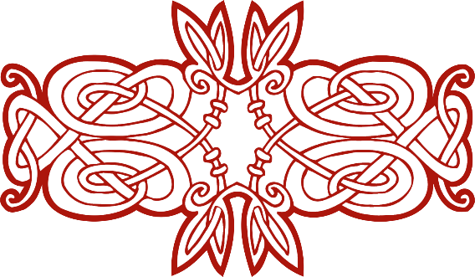
Сварог -
СВАРОГ
Бог огня, бог-кузнец, отец Даждьбога.
Это верховный бог восточных славян, небесный огонь.

Slide 13
СТРИБОГ
Бог ветров, старый бог, дед ветров.

Slide 14
БЕЛОБОГ
Бог удачи и счастья.

Slide 15
Низшую мифологию (поверья о духах, окружающих человека) мы знаем благодаря фольклорным записям.
Деревня сумела сохранить народное православие — форму народной религии, где тесно переплелись элементы христианской канонической, апокрифической и фольклорной традиций, связанные с народным календарем и народной медициной.

Slide 16
РЭШ «Сказочные бренды России»:
«Здесь русский дух, здесь Русью пахнет»
https://resh.edu.ru/special-course/1/29
«Слова народные»
https://resh.edu.ru/special-course/1/30
«Победа добра»
https://resh.edu.ru/special-course/1/31
Российская
Электронная
Школа
«Славянские мифы за 22 минуты»
https://www.youtube.com/watch?v=ix-ZlR_gzQU&t=10s

Slide 17
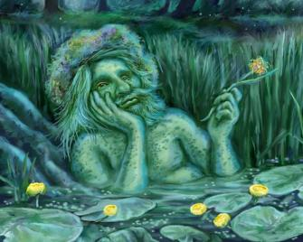
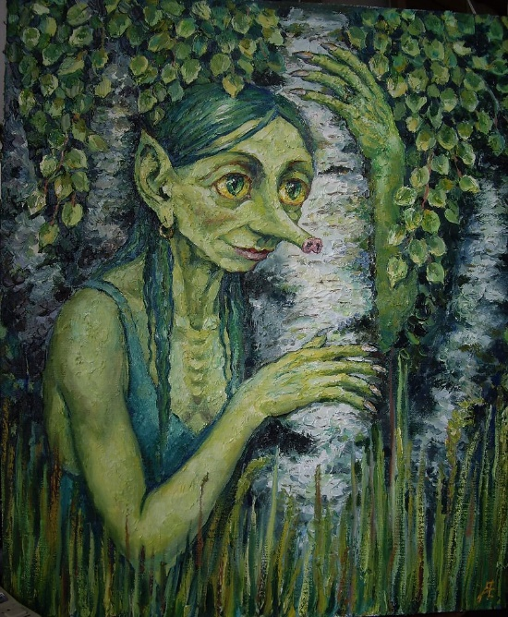
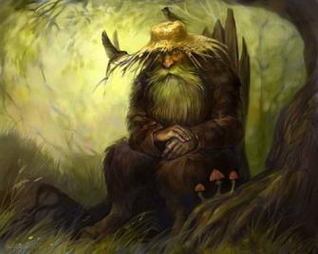
Славяне верили, что в болоте водится Кикимора в лесу Леший, в реках и озёрах живёт Водяной и Русалки.
КИКИМОРА
ЛЕШИЙ
ВОДЯНОЙ
РУСАЛКА

Slide 18
Нечисть не считалась плохой по определению — к лешим, водяным, домовым относились с уважением, так как эти обитатели нижнего мира заботились о вверенном им хозяйстве.

Slide 19
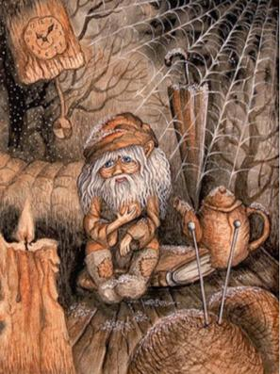
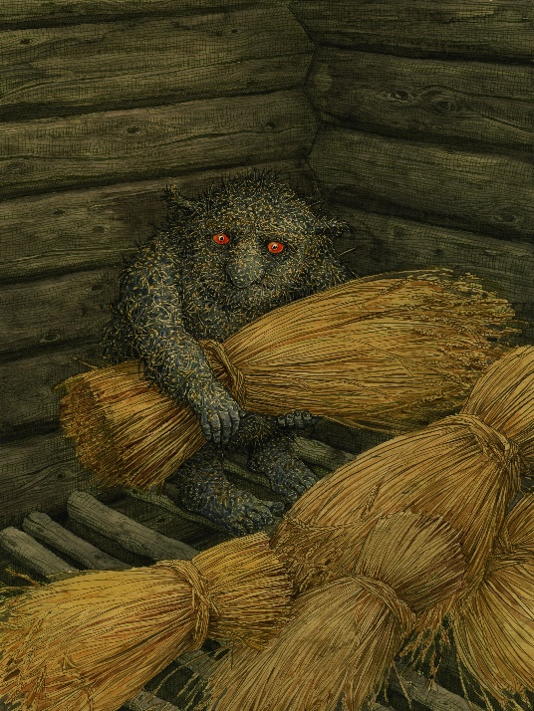
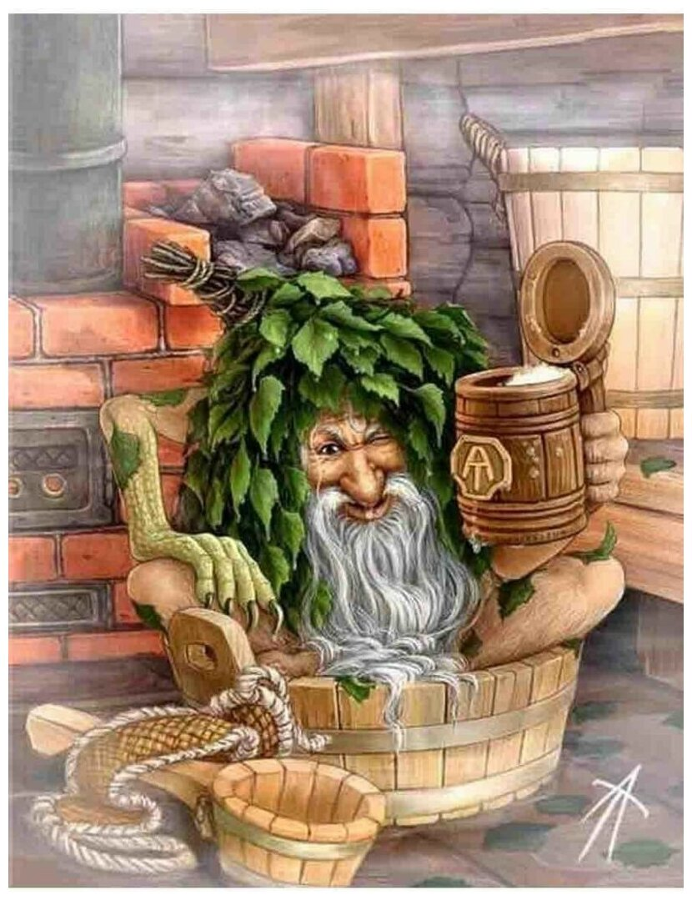
Дом охраняет Домовой, а Овинник и Банник – духи и существа, живущие в овине и бане.
ДОМОВОЙ
ОВИННИК
БАННИК

Slide 20
Поместья мирного незримый покровитель, Тебя молю, мой добрый домовой, Храни селенье, лес и дикий садик мой, И скромную семьи моей обитель! Александр Пушкин, «Домовому»
Домовой считался покровителем всего хозяйства.
Но если кто-то приходился ему не по нраву, он мог навести беспорядок в доме, серьезно напугать его обитателей, а то и вовсе сжить со свету, насылая болезни и ссоры.
Верили, что задобрить домового можно вкусненьким .

Slide 21
Существовали в обширном крестьянском хозяйстве и духи с «узкой специализацией».
Запечник не «заведовал» домом, а считался кем-то вроде «соседа по квартире». Излюбленной его проказой было испортить хозяйке стряпню.
За овином или гумном — сараем, где сушили сено, следил овинник или гуменник. Верили, что он охраняет от пожара, но людей не любит, особенно чужаков.
Добрым нравом славился хлевный.
Банник, в представлении крестьян, был капризным и злобным: так и норовил ошпарить моющихся кипятком.
Баня представлялась русским опасной еще и потому, что в ней мог поселиться вредный анчутка. Иногда анчуток считали детьми банника.

Slide 22
Хранительница рек, водоемов, духи, имеющие отношение к воде. Слово «берегиня» означало «земля».
БЕРЕГИНЯ

Slide 23
Восходит к имени славянского бога родового очага, оберегающего границы земельных владений.
ЧУР

Slide 24
С принятием Христианства все языческие существа стали называться «нечистой силой».
Они противопоставлялись «чистой», или «крестной» силе, фигурировавшей в православном учении.
В сознании народа духи стали мирно уживаться со святыми, которые также стали покровительствовать дому и семье.
Например, о приплоде и здоровье скотины молились Георгию Победоносцу и святому Власию, о благополучии лошадей — мученикам Флору и Лавру. От пожара дом защищала икона святителя Никиты Новгородского, а от воров — святого Иоанна Воина.

Slide 26
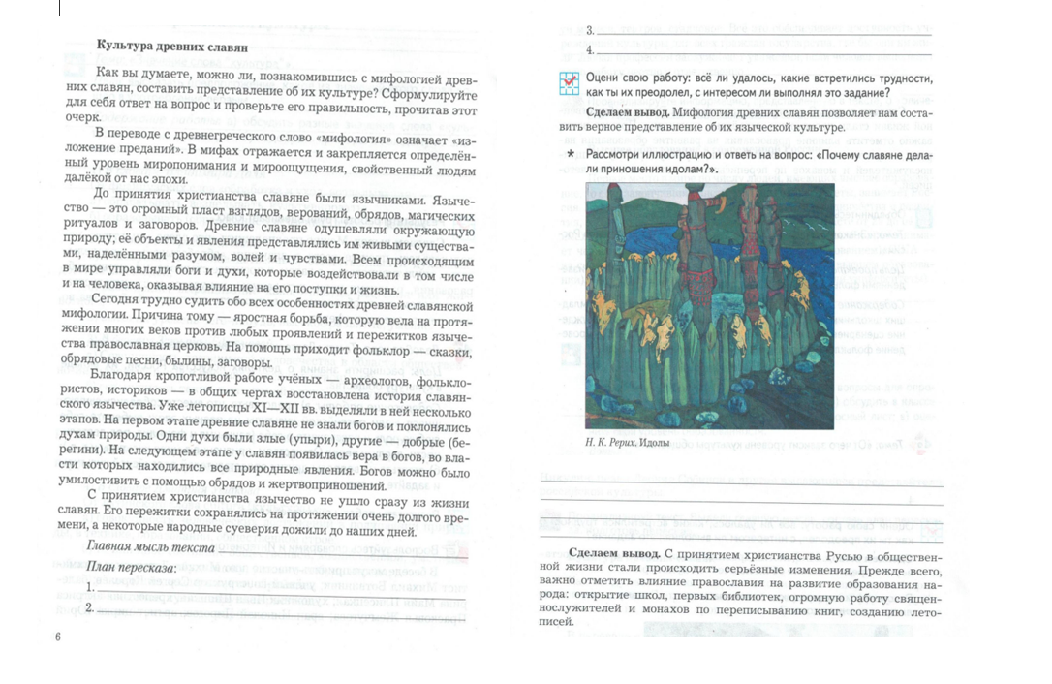
Домашнее задание №3

